Slide 1
ML Ops
Практика. Валидация моделей.
otus.ru

Slide 2


Проверить, идет ли запись
Меня хорошо видно
&& слышно?
Ставим “+”, если все хорошо “-”, если есть проблемы

Slide 3










Правила вебинара
Условные
обозначения
Активно
участвуем
Индивидуально
Off-topic обсуждаем
в учебной группе
#канал группы
Время, необходимое
на активность
Пишем в чат
Задаем вопрос
в чат
Говорим голосом
Документ
Вопросы вижу в чате,
могу ответить не сразу
Ответьте себе или
задайте вопрос

Slide 4
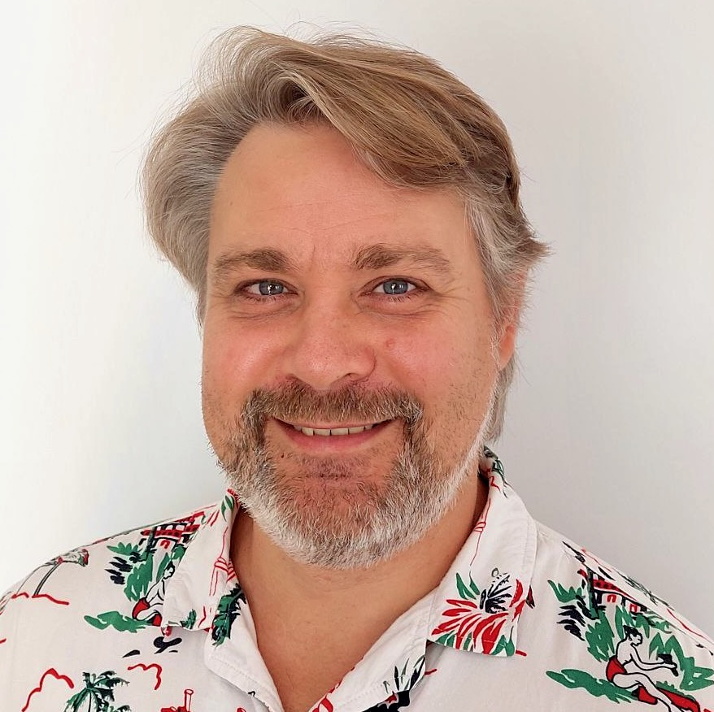
ML Ops Практика. Валидация моделей.
Тема вебинара
Игорь Стурейко
Руководитель курсов: Reinforcement Learning, ML Professional, ML Basic, MLOps, FinML
Teamlead, главный инженер проекта,
Физический факультет МГУ, PhD теоретическая физика
Опыт:
Более 15 лет занимался прикладной математикой и мат моделированием
(Data Scientist) (Python, С++) в НИИ ПАО Газпром
@stureiko (TG)
LinkedIn: igor-stureiko
@rl_fintech (Мой канал о моделях в бизнесе)

Slide 5
Карта курса
Процессы
Инфраструктура
Подготовка данных
Валидация
Моделирование
Развертывание
Мониторинг

Slide 6
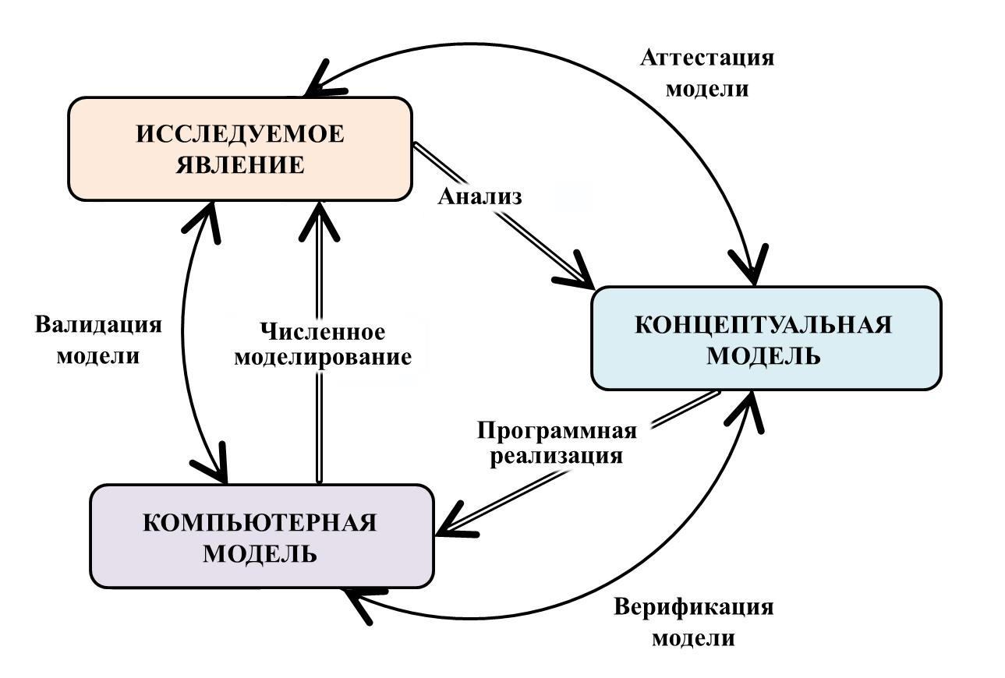
Маршрут вебинара
Знакомство
Распределение метрик
Сравнение метрик с базовой моделью
Интерпретация ошибок
Анализ ошибок и метрик
Заключение

Slide 7
Цели вебинара
К концу занятия вы сможете
1. | Выбрать метрики
2. | Построить распределение метрик на контрольной выборке
3. | Проверить стат гипотезу о качестве метрик на новой модели
4. | Наглядно интерпретировать ошибки с помощью SHAP

Slide 8
Смысл
Зачем вам это уметь
1. | Получить больше информации о качестве модели до ее разворачивания
2. | Лучше понимать границы применимости модели и понимать направления дальнейшего улучшения

Slide 9
Распределение метрик

Slide 10
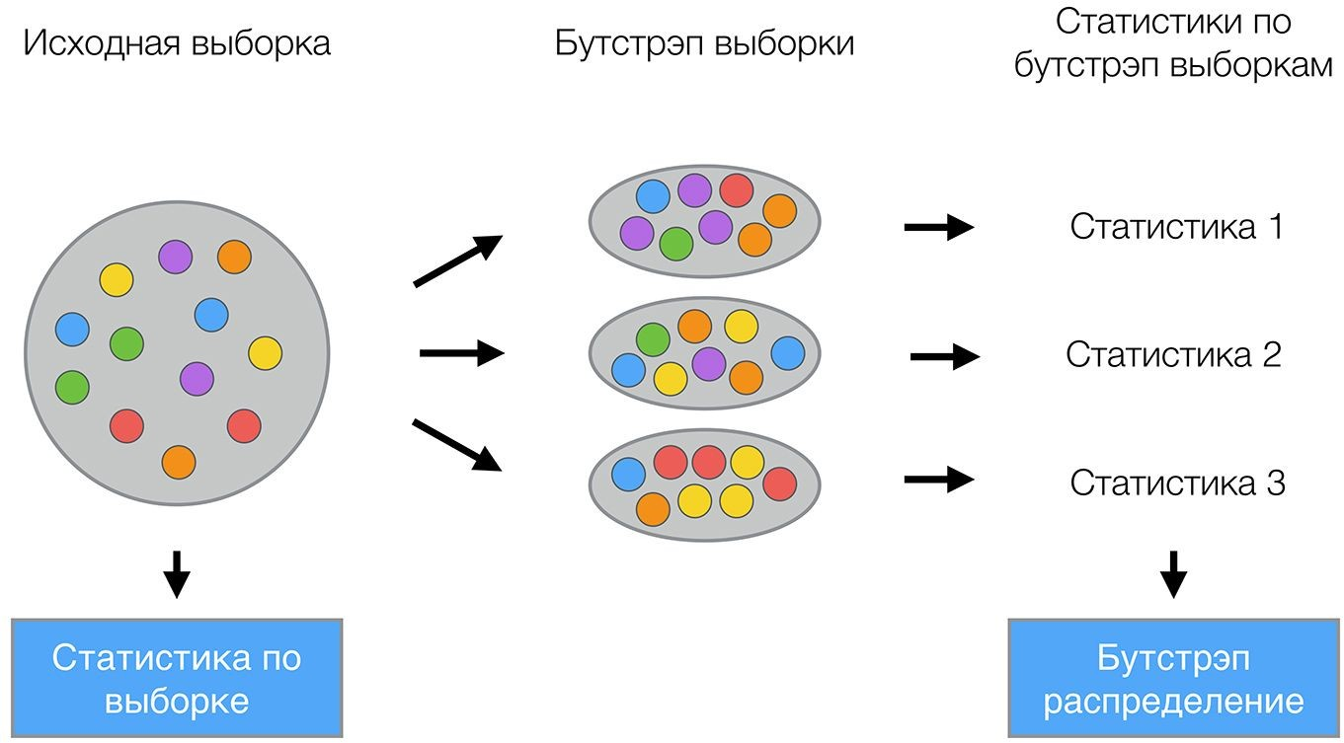
Bootstrap
Выбор с
возвратом

Slide 11

Распределение метрик
1. | Скопируйте себе файл «malicious_url.ipynb»
2. | Выполните «Упражнение 1»
3. | По готовности поставьте «+» в чате
Сроки выполнения: 10 минут

Slide 12
Проверка статистической гипотезы

Slide 13
Проверка гипотезы
1. | Продолжаем работать с файлом «malicious_url.ipynb»
2. | Выполните «Упражнение 2»
3. | Напишите в чате получпенное значение для p-value для различных метрик
Сроки выполнения: 10 минут

Slide 14
Интерпретация ошибок

Slide 15
Интерпретация ошибок
1. | Продолжаем работать с файлом «malicious_url.ipynb»
2. | Выполните «Упражнение 3»
3. | Предложите улучшение модели на основе анализа ошибок
Сроки выполнения: 10 минут

Slide 16

Вопросы?
Ставим “+”,
если вопросы есть
Ставим “–”,
если вопросов нет

Slide 17
Рефлексия

Slide 18
Цели вебинара
К концу занятия вы сможете
1. | Выбрать метрики
2. | Построить распределение метрик на контрольной выборке
3. | Проверить стат гипотезу о качестве метрик на новой модели
4. | Наглядно интерпретировать ошибки с помощью SHAP

Slide 19


Рефлексия
С какими впечатлениями уходите с вебинара?
Как будете применять на практике то,
что узнали на вебинаре?

Slide 20
Заполните, пожалуйста,
опрос о занятии
по ссылке в чате

Slide 21
Cледующие вебинары
Спасибо за внимание!
01.07.24 – Модуль 6 Развертывание – Пакетный режим работы
Игорь Стурейко
Руководитель курсов: Reinforcement Learning, ML Professional, ML Basic, MLOps, FinML
Teamlead, главный инженер проекта,
Физический факультет МГУ, PhD теоретическая физика
Опыт:
Более 15 лет занимался прикладной математикой и мат моделированием
(Data Scientist) (Python, С++) в НИИ ПАО Газпром
@stureiko (TG)
LinkedIn: igor-stureiko
@rl_fintech (Мой канал о моделях в бизнесе)

